Slide 1
Lecture JavaScript
Saint Petersburg, 2015

Slide 2
Agenda
JavaScript
AJAX
jQuery
Дополнительная литература

Slide 3

Introduction
JS – это прототипо-ориентированный сценарный язык со слабой неявной динамической типизацией. Является реализацией языка ECMAScript.
Основные особенности :
Скрипт должен находиться в блоке <script> </script>
Скрипт выполняется сразу после загрузки блока.
Переменные являются case sensitive.

Slide 4
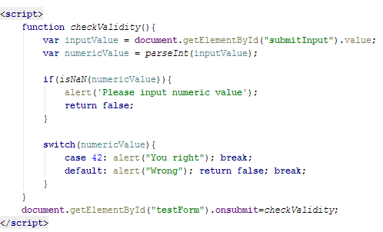
JS Example

Slide 5
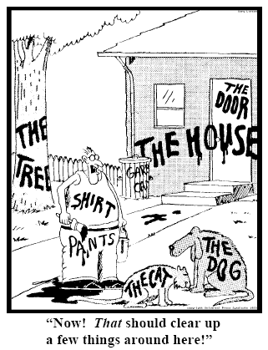
JavaScript basics
JS – это язык со слабой неявной динамической типизацией.
var str= "334"; var num = 3; var arr = [1,2,3]; var json= {‘name’:’Vasya’}; var boo = true;
var f = function() {};
Как объекты:
var x = new String();
var y = new Number();
var z = new Boolean();

Slide 6
JavaScript basics
Учитывайте тип переменной!
var a = ‘3’;
var b = 3;
console.log(a + b);
console.log(a == b);
console.log(a === b);
typeOf – функция, возвращающая строковый тип аргумента:
var a = new String();
typeOf a; // ‘String’
typeOf a.b; // ‘undefined’

Slide 7

Functions
function whatBatmanSay() {
alert(‘Where is the trigger?’);
}
whatBatmanSay();
var batman = function() {
alert(‘Where is
the trigger?’);
};
Where is the trigger?

Slide 8

Functions
Анонимность!
(function() {
alert(‘Where is the trigger?’);
})();
Where is the trigger?

Slide 9

Closure
Замыкание — функция, в теле которой присутствуют ссылки на переменные, объявленные вне тела этой функции в окружающем коде и не являющиеся её параметрами.
function createCounter() {
var i = 0;
return function() {return ++i;}
}
var counter = createCounter();
counter();

Slide 10
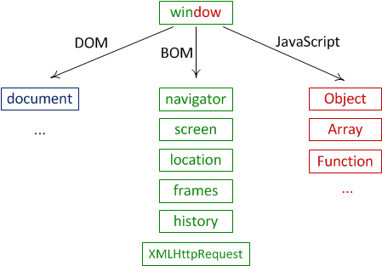
JavaScript model

Slide 11
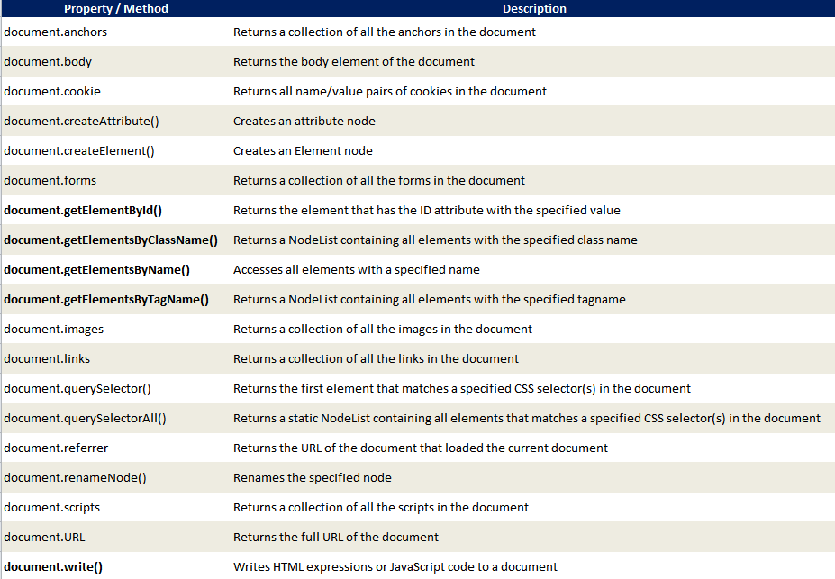
Document methods

Slide 12
DOM Element CRUD Example
var element = document.createElement(‘p’);
var parent = document.querySelector(‘div’);
parent.appendChild(element);
element.innerHTML = ‘New element’;
// or element.appendChild(document.createTextNode(‘New element’))
element = document.getElementsByTagName(‘p’)[0];
parent.removeChild(element);

Slide 13
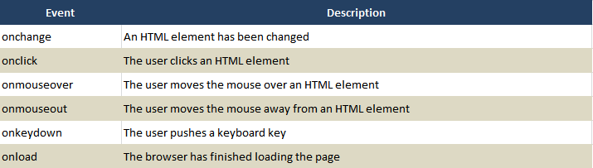
Events
Почти каждый DOM элемент откликается на определенные стандартные события. Каждому событию можно добавить обработчик (handler).

Slide 14
Objects
как функция:
function Person() {
this.firstName = "John"; this.lastName = "Doe"; this.age = 50; this.eyeColor = "blue";
}
var p = new Person();
json формат:
var person = {firstName:"John", lastName:"Doe", age:50, eyeColor:"blue"};
через new Object():
var person = new Object(); person.firstName = "John"; person.lastName = "Doe"; person.age = 50; person.eyeColor = "blue";

Slide 15
Object Prototype
function Hero() {
this.name = ‘Hero’;
this.sayHello = function() {
alert(‘Hello, I’m ’ + this.name);
}
}
function Batman() {
this.name = ‘Batman’;
}
Batman.prototype = Hero;
var hero = new Batman();
hero.sayHello();

Slide 16
Object Prototype
Помни! Для двух разных объектов прототип один!
function Heap() { }
Heap.prototype = {
n: [],
add: function(i) {
this.n.push(i);
}
}
var h1 = new Heap();
var h2 = new Heap();
h1.add(1);
h1.add(2);

Slide 17

AJAX
AJAX, Ajax (Asynchronous Javascript and XML — «асинхронный JavaScript и XML») — подход к построению интерактивных пользовательских интерфейсов веб-приложений, заключающийся в «фоновом» обмене данными браузера с веб-сервером. В результате, при обновлении данных веб-страница не перезагружается полностью, и веб-приложения становятся быстрее и удобнее.

Slide 18
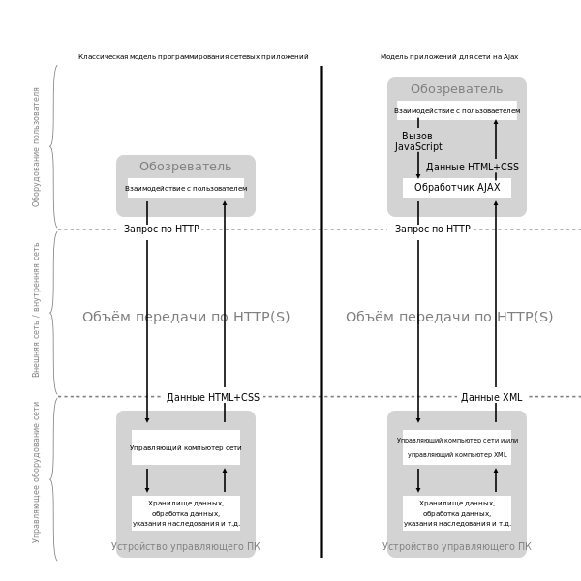
AJAX

Slide 19
AJAX
function createRequestObject() {
if (typeof XMLHttpRequest === 'undefined') {
XMLHttpRequest = function() {
try { return new ActiveXObject("Msxml2.XMLHTTP.6.0"); } catch(e) {}
try { return new ActiveXObject("Msxml2.XMLHTTP.3.0"); } catch(e) {}
try { return new ActiveXObject("Msxml2.XMLHTTP"); }
catch(e) {}
try { return new ActiveXObject("Microsoft.XMLHTTP"); }
catch(e) {}
throw new Error("This browser does not support XMLHttpRequest."); }; }
return new XMLHttpRequest();
}
req.open("GET", url, true);
req.onreadystatechange = processReqChange;
req.send(null);

Slide 20

jQuery
jQuery — библиотека JavaScript, фокусирующаяся на взаимодействии JavaScript и HTML. Библиотека jQuery помогает легко получать доступ к любому элементу DOM, обращаться к атрибутам и содержимому элементов DOM, манипулировать ими. Также библиотека jQuery предоставляет удобный API для работы с AJAX.

Slide 21
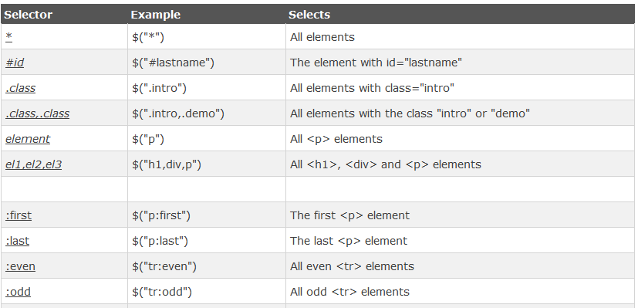
jQuery

Slide 22
jQuery
Манипуляции с DOM:
$(‘p’).addClass(‘red’);
$(‘p’).removeClass(‘red’);
$(‘p’).remove();
$(‘p’).append(‘<span>’);
$(‘p’).text(‘red’);
$(‘p’).html(‘<span>test<span>’);
$(‘#input’).val();
…

Slide 23
jQuery
События:
$(document).ready(function() {});
$(‘#button’).click(function(e) {});
$(‘#form’).submit(function(e) {});
$(‘#input’).hover(function(e) {});
Отменить стандартное поведение:
e.preventDefault();
Универсальная функция:
$(‘#form’).on(‘submit’, function(e) {
e.preventDefault();
});

Slide 24
AJAX с помощью jQuery
Базовый интерфейс:
$.ajax();
$.ajaxSetup();
…
«Короткие» методы:
$.get();
$.post();
$.getJSON();
…

Slide 25
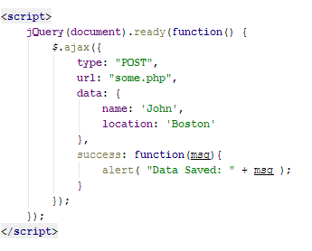
AJAX с помощью jQuery

Slide 26


Дополнительная литература
Html5 specification - http://www.w3.org/TR/html5/
jQuery - http://jquery.com/
jQuery cheatsheet - http://oscarotero.com/jquery/
HTML/CSS/JS - http://css-tricks.com/
HTML/CSS/JS + Design - http://www.smashingmagazine.com/
JavaScript - http://javascript.ru/
W3schools: http://www.w3schools.com/js/default.asp
http://jsfiddle.net/

